Slide 1
Arquitetura de computadores
INF01112 - 2009
Raul Weber e João Netto

Slide 2
Arquitetura de Microcomputadores
  Microprocessadores
  Placa-mãe
  Memória
  Sistema de Entrada/Saída
    Vídeo
    Disco, Disquete, CD
    Teclado
    Placa de Som
    Portas seriais e paralelas (em vias de extinção?!)
    Portas USB

Slide 3
Computadores de pequeno porte
Classificação:
    Computadores Domésticos
    Computadores Pessoais
    Workstation
    Servidores
    Portáteis
    PDA (Personal Digital Assistant)
Nenhuma caracterização quanto a velocidade, memória, disco, etc
CISC x RISC (680x0 vs PowerPC, 80x86 vs PA-7 (Itanium) )
todos baseados em microprocessadores

Slide 4
Microprocessadores
Busca de Instrução
Execução de Instrução
  Operação básica:
  Características:
    Registradores e barramentos
    Freqüência de operação
    Unidade de ponto flutuante
    Memória cache
    Memória virtual
    Superescalar, Pipeline
    Execução fora de seqüência
    Execução especulativa

Slide 5
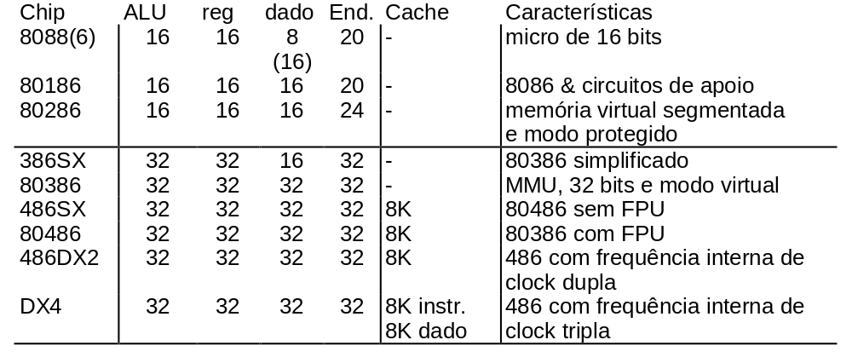
Família Intel
do 8086 ao DX4

Slide 6
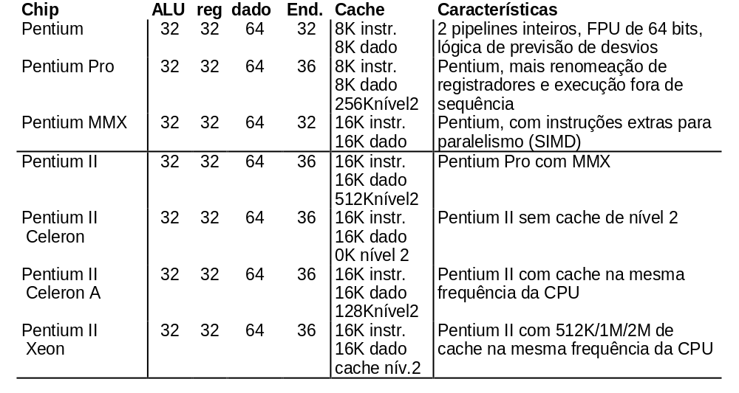
Família Intel
do Pentium ao Pentium II

Slide 7
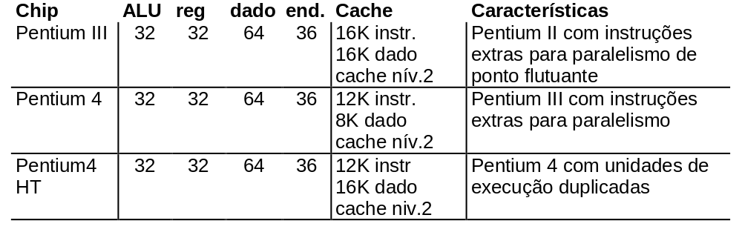
Família Intel
do Pentium III ao Pentium 4
Pentium e Pentium MMX - P5
Pentium Pro a Pentium 4 - P6

Slide 8
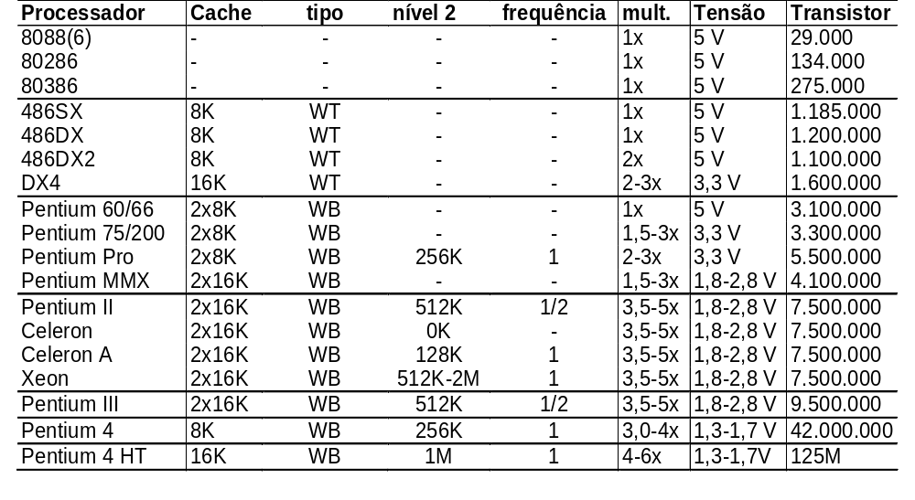
Características tecnológicas

Slide 9
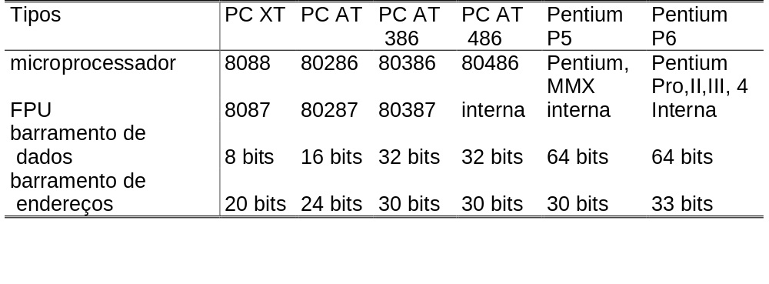
Computadores Pessoais tipo PC
computadores pessoais do tipo PC ou IBM-PC:
  atualmente chamados computadores de mesa
  também com microprocessadores de outras famílias
  existem computadores pessoais não compatíveis com IBM-PC

Slide 10
Configurações básicas
versão Multimidia PC I (1991)
  CPU: 386SX 25 MHz
  Memória RAM: 2 MBytes
  Disco: 30 MBytes
  Vídeo VGA (640 x 480, 16 cores)
  Placa de som de 8 bits
  Unidade de CD com taxa de 150 KBytes/s
versão Multimidia PC III (1995)
  CPU: Pentium 75 MHz
  Memória RAM: 8 MBytes
  Disco: 540 MBytes
  Vídeo SVGA (640 x 480, 64K cores)
  Placa de som de 16 bits
  Unidade de CD com taxa de 600 KBytes/s (4x)

Slide 11
Configuração básica – 99
  Pentium II 300 MHz
  32 a 64 MBytes de memória
  barramento PCI (sem conectores ISA)
  duas portas USB
  resolução de vídeo de 800 x 600 com 64K cores
  suporte a CD ou DVD
  modem de 56 Kbps ou placa de rede
  opcionais:
    placas de som, placas aceleradoras 3D, suporte a infravermelho (IrDA) e IEEE 1394 (barramento serial rápido)

Slide 12
Configuração básica versão 2001
  principais alterações sobre a versão 99
    freqüência do processador: 667 MHz para modelos de mesa (desktop) e 400 MHz para portáteis (laptop)
    memória de 64 MBytes, sendo recomendado 128 MBytes para o Windows 2000
    proibição de conectores ISA
    portas USB em substituição às portas seriais e paralela
    resolução mínima de vídeo de 1024 × 768, com 32 bits por pixel (bpp)
    modelos de mesa (desktop) devem possuir aceleração gráfica 3D em hardware

Slide 13
Configuração básica versões após 2001
  Atualmente não existe padrão (nem tentativas!)
  principais tendências
    freqüência do processador deixa de ser referência
    múltiplos cores (núcleos)
    memória DDR2, dual channel
    conectores PCI Express (seriais)
    portas USB 2.0 e Firewire
    aceleração gráfica 3D em hardware
    periféricos on-board (rede, som, vídeo)
    discos SATA (Serial ATA)
    controle de discos RAID
    novo layout: BTX (substituindo ATX)

